Slide 1
Realtime Voice Cloning
Anh T. Huynh
Notes:
https://tool.akivn.net/spleeter

Slide 2

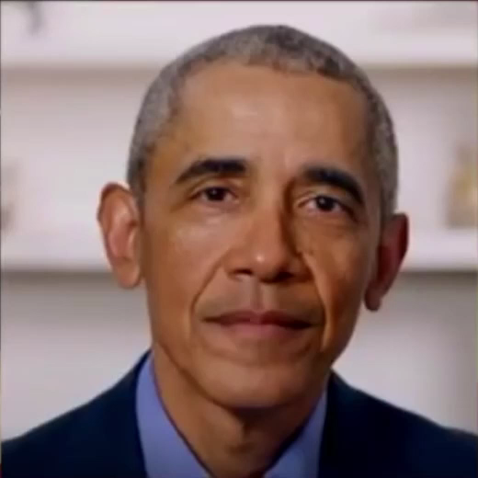
Introduce Yourself
Notes:
https://colab.research.google.com/github/AliaksandrSiarohin/first-order-model/blob/master/demo.ipynb
https://colab.research.google.com/github/tugstugi/dl-colab-notebooks/blob/master/notebooks/RealTimeVoiceCloning.ipynb

Slide 3


Slide 4
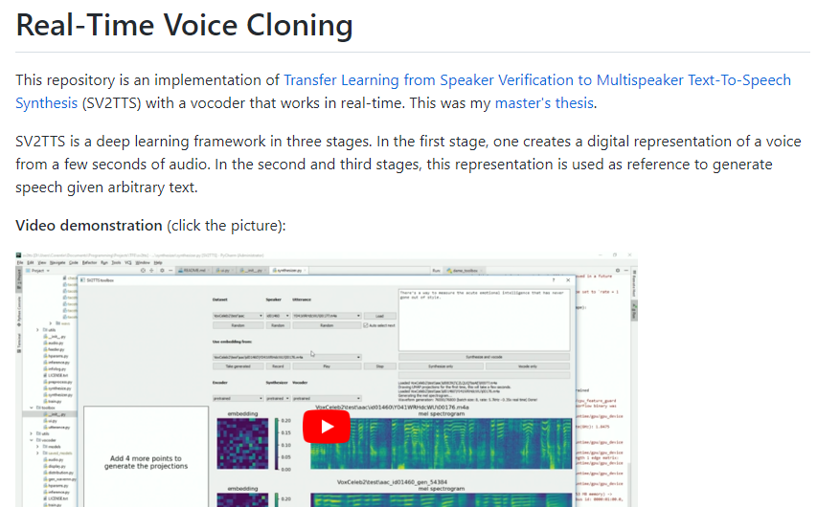
Notes:
https://github.com/CorentinJ/Real-Time-Voice-Cloning

Slide 5
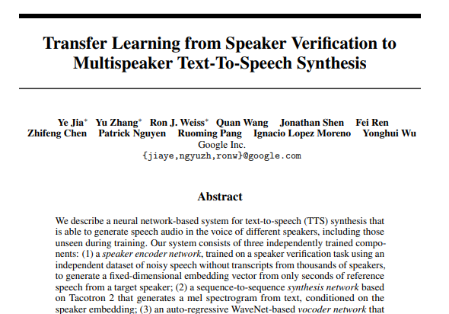
Notes:
https://github.com/CorentinJ/Real-Time-Voice-Cloning

Slide 6
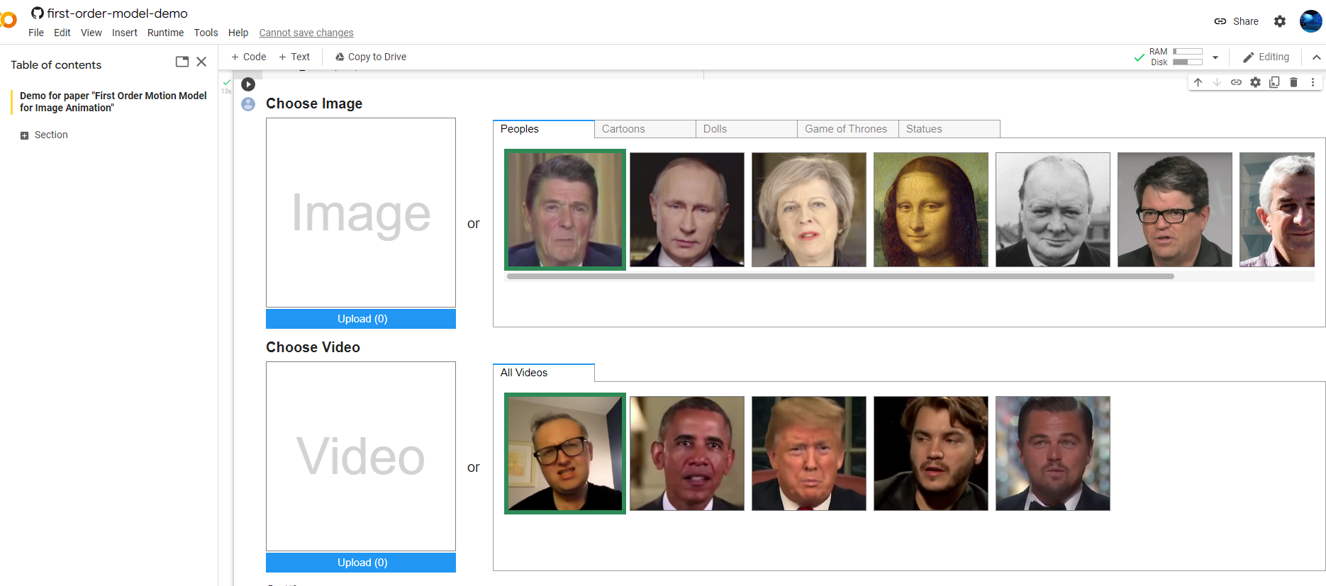
First Order Model
Notes:
https://colab.research.google.com/github/AliaksandrSiarohin/first-order-model/blob/master/demo.ipynb

Slide 7
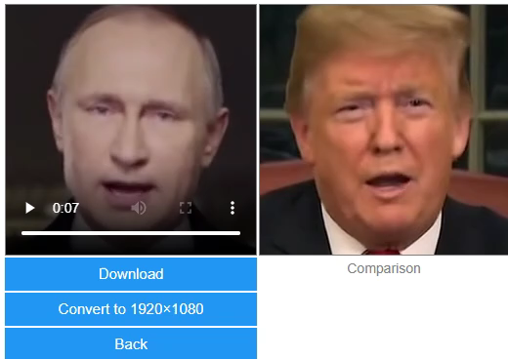
Notes:
https://colab.research.google.com/github/AliaksandrSiarohin/first-order-model/blob/master/demo.ipynb

Slide 8
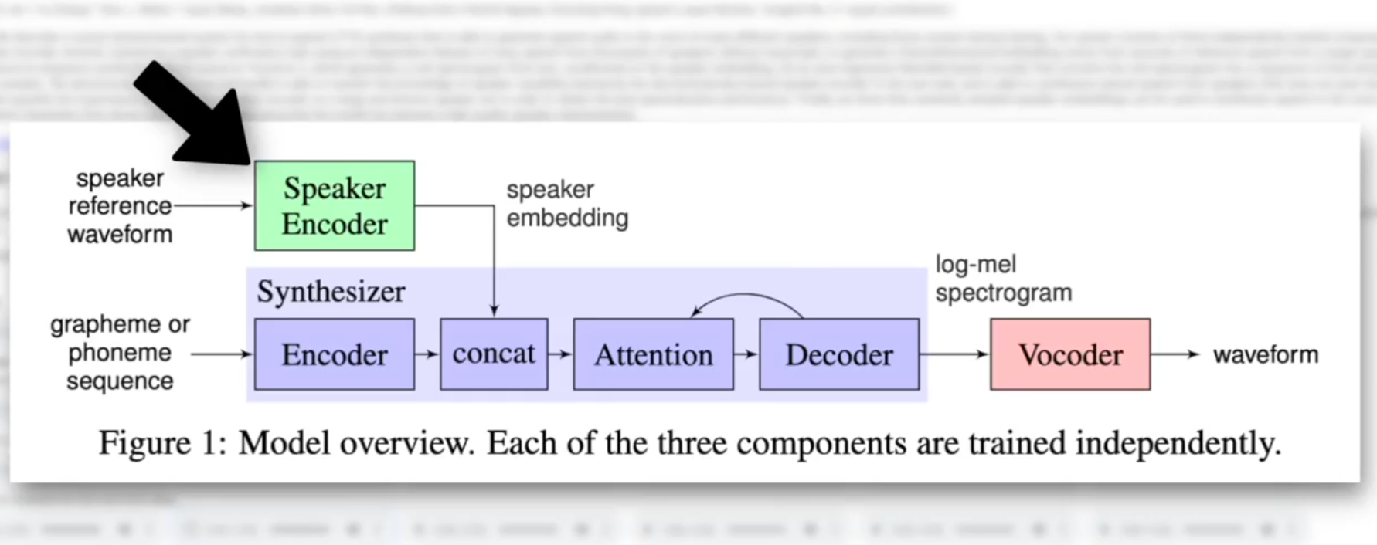
Real Time Voice Cloning
Notes:
Nguyên lý hoạt động của paper này là lấy kết quả training từ hàng ngàn người để tạo ra 1 model chung chung, sau đó apdapt model lên giọng mẫu có sẵn
The working principle of this paper is to take training results from thousands of people to create a generic model, then adapt the model to the available sample voice.

Slide 9
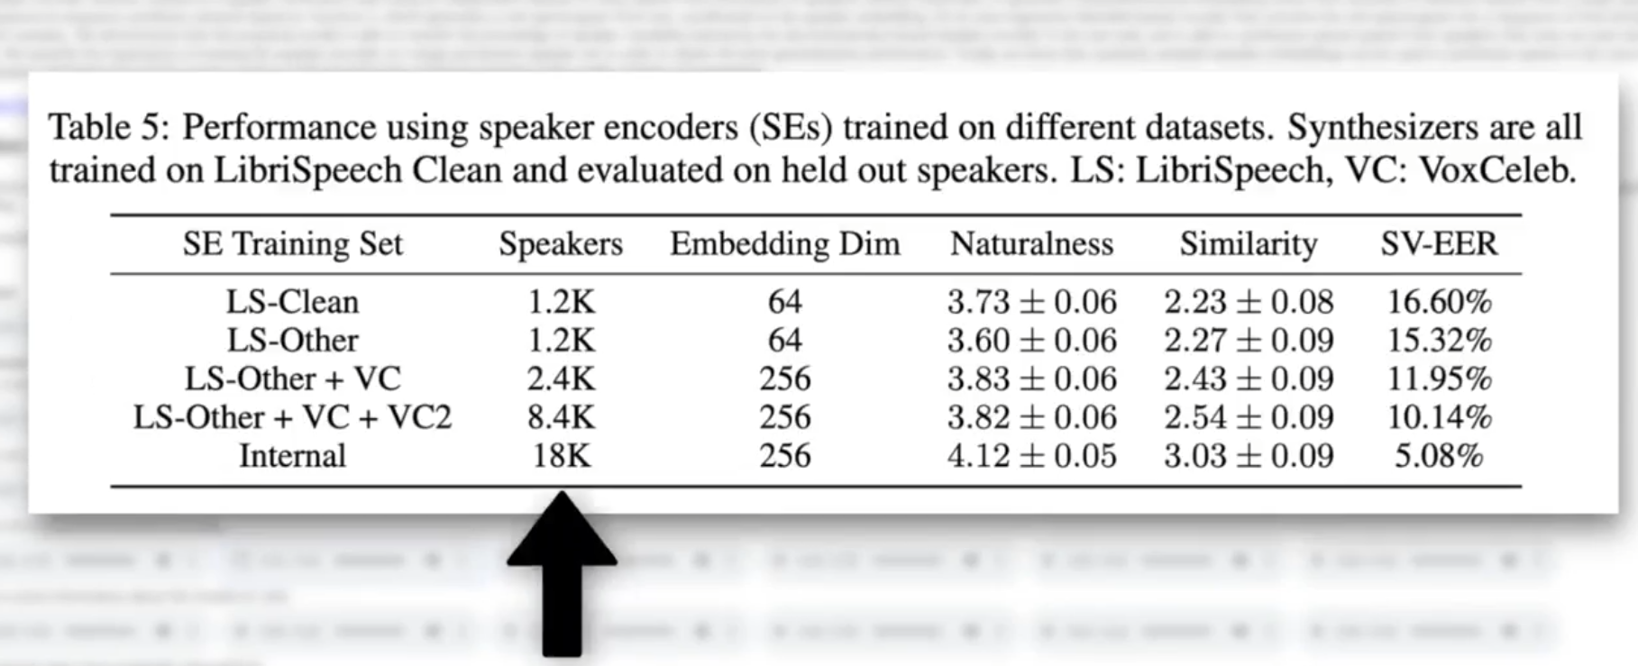
Real Time Voice Cloning

Slide 10
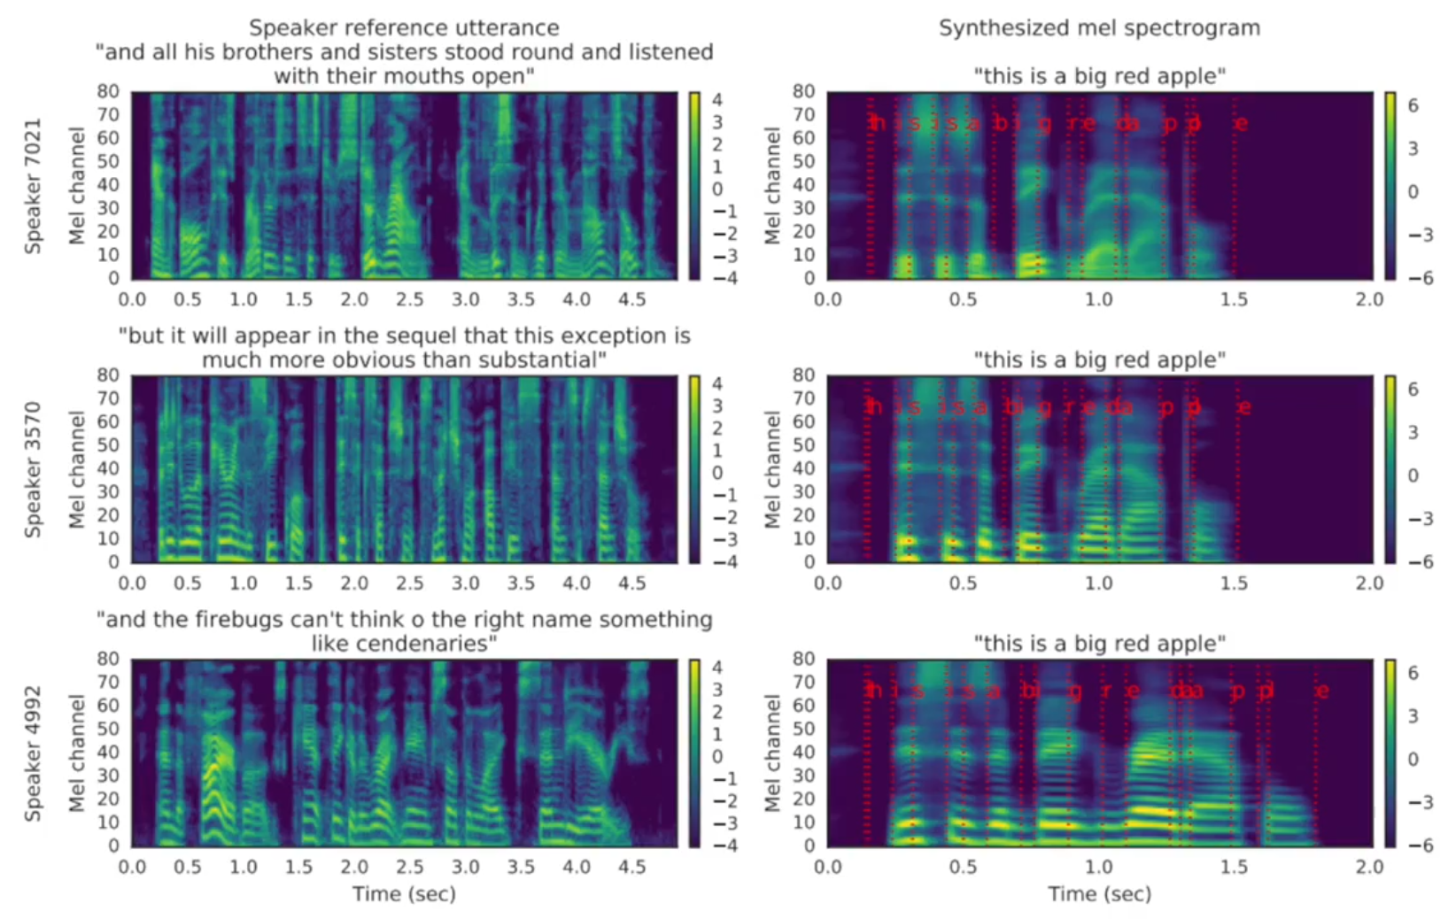
Real Time Voice Cloning

Slide 11
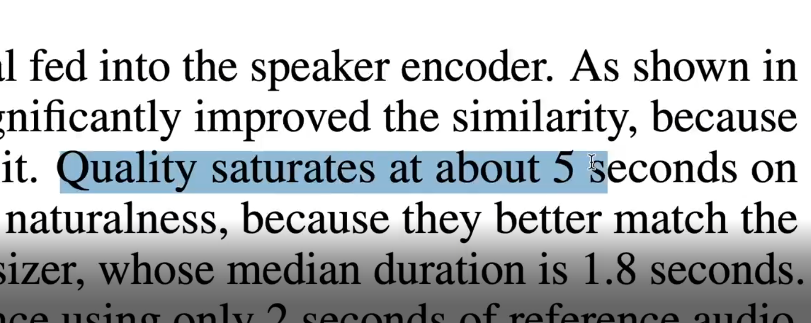
Real Time Voice Cloning
Notes:
Một lưu ý nhỏ là kể cả bạn có dùng nhiều data hơn 5s thì kết quả cũng không được cải thiện
A small note is that even if you use more data than 5s, the results will not improve

Slide 12
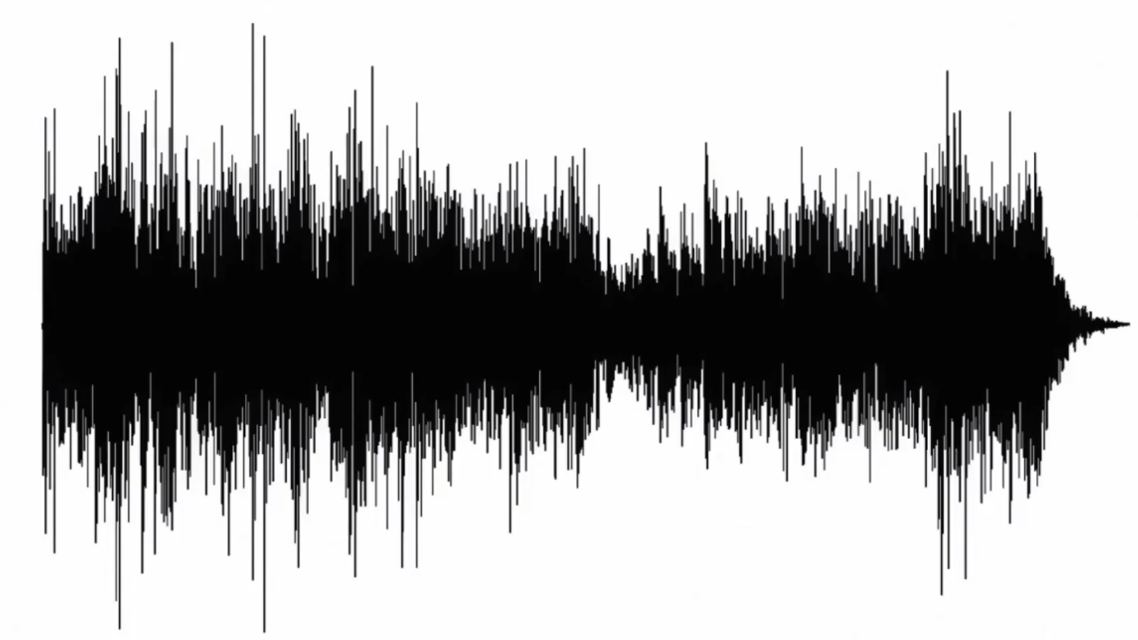
Real Time Voice Cloning
Notes:
Thêm một lưu ý nữa là giọng mẫu nên liền nhau, không có khoảng nghỉ, nếu có khoảng nghỉ thì kết quả sẽ rất nhiễu
One more note is that the sample voices should be continuous, there is no interval, if there is a break, the result will be very noisy

Slide 13
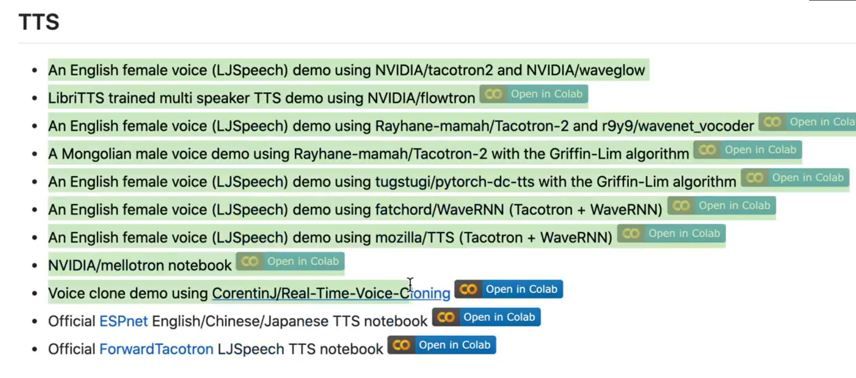
Real Time Voice Cloning
Notes:
https://github.com/tugstugi/dl-colab-notebooks
Nếu bạn không hài lòng với kết quả từ project này, thì còn rất nhiều các project khác để thử, tuy nhiên cái gì cũng có giá của nó, để có kết quả tốt hơn, các bạn cũng phải bỏ ra nhiều thời gian và công sức hơn để dán nhãn, train model, điều mà không phải ai cũng biết làm, mình lấy project Realtime voice cloning ra làm ví dụ vì nó cho kết quả đủ tốt, và quan trọng nhất là ai cũng làm được. Tất cả các project này đều có link colab, chỉ cần click là chạy.
Một project khác mình thấy rất đang chú ý đó là sự kết hợp giữa tacotran2 và waveglow
If you are not satisfied with the results from this project, there are many other projects to try, but everything has its price, to get better results, you also have to spend a lot of time and effort. More effort to label, train model, which not everyone knows how to do, I take the Realtime voice cloning project as an example because it gives good enough results, and most importantly, anyone can do it. All these projects have colab links, just click and run.Another project that I find very interesting is the combination of tacotran2 and waveglow

Slide 14
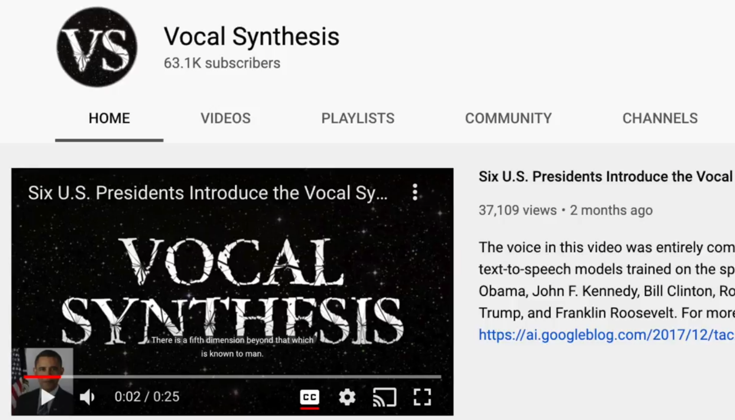
Real Time Voice Cloning
Notes:
Kênh youtube Vocal Synthesis từng bị Jay Z kiện vì sử dụng giọng của ca sĩ này
Vocal Synthesis youtube channel was sued by Jay Z for using this singer's voice

Slide 15
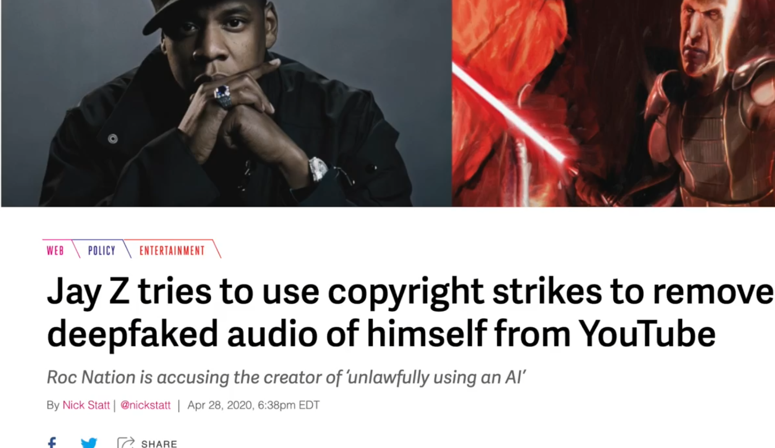
Real Time Voice Cloning
Notes:
Nhưng giờ mọi việc có vẻ đã êm xuôi
But now everything seems to be fine

Slide 16
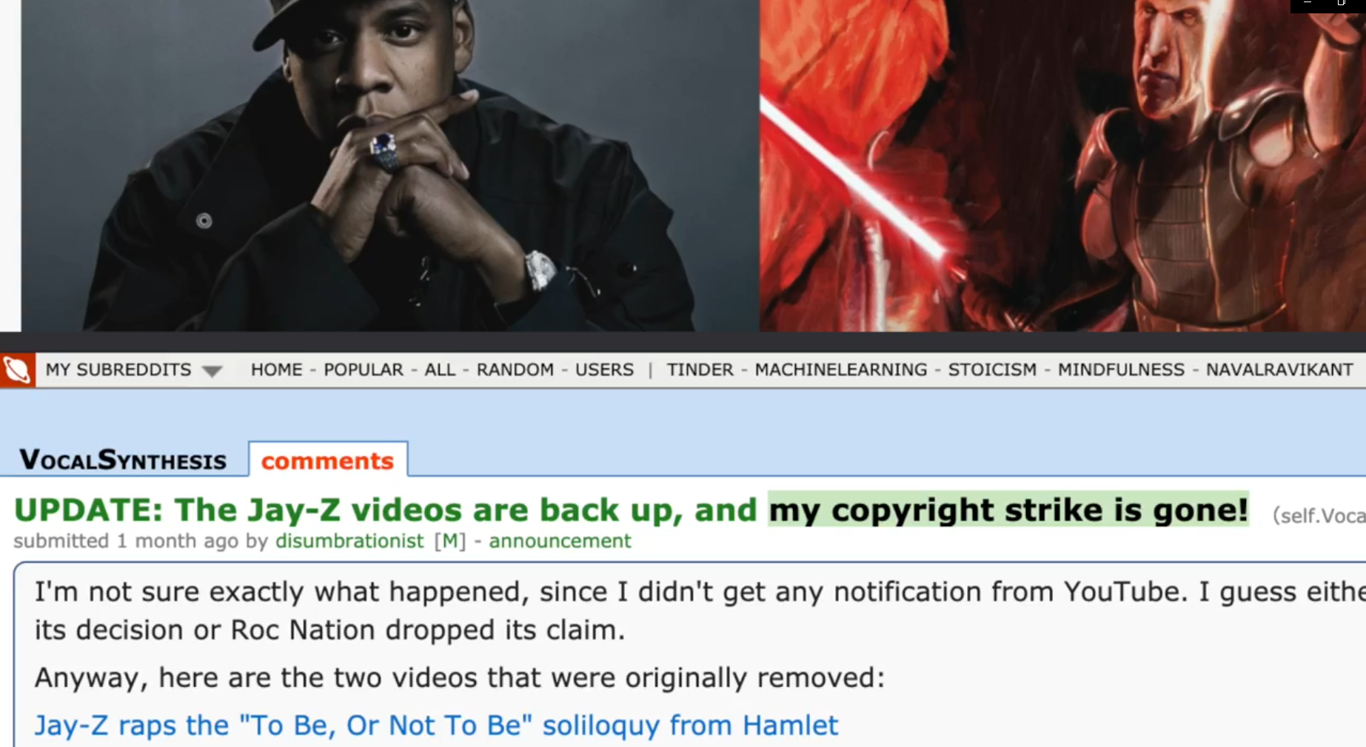
Real Time Voice Cloning
Notes:
Tác giả của kênh anh ấy cũng chia sẻ là anh ấy chạy hết trên colab nên chẳng tốn một đồng nào cho việc sản xuất mỗi video
The creator of the channel, he also shared that he runs all of it on colab so it doesn't cost a dime to produce each video.
Mother meets her deceased daughter through VR technology
https://www.youtube.com/watch?v=uflTK8c4w0c

